Slide 1
KHOA CÔNG NGHỆ THÔNG TIN
Bài thuyết trình Nhập môn Công nghệ phần mềm
GV hướng dẫn : ThS. Nguyễn Đức Lưu
Nhóm thực hiện : Nhóm 09
Lớp : 202110503141005

Slide 2
THÀNH VIÊN THỰC HIỆN
Nhóm 9:
1. Bùi Thị Hải (NT)
2. Hà Thị Phượng
3. Nguyễn Thị Tú Anh
4. Hoàng Thị Kim
5. Trần Ngọc Đoan
6. Lê Anh Dũng
7. Nguyễn Cảnh Quý

Slide 3

VIDEO MỞ ĐẦU
Mời thầy giáo và các bạn xem video sau đây:

Slide 4

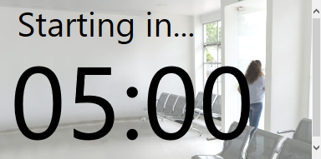
VIDEO MỞ ĐẦU
Các bạn hãy liệt kê các từ khóa xuất hiện trong video vừa xem?
Thời gian: 5 phút

Slide 5
VIDEO MỞ ĐẦU
Mời thầy giáo và các bạn xem lại video 1 lần nữa:

Slide 6
ĐÁP ÁN
Sử dụng phần mềm lỗi:
KHÁCH HÀNG
NHÀ PHÁT TRIỂN
Thiệt hại
Mất khách hàng
Bực mình
Mất doanh thu
Khó chịu
Có thể phá sản
Mất niềm tin

Slide 7
NỘI DUNG BÀI HỌC
Chương 4: Kiểm Thử Phần Mềm
(Từ slide 2 đến 15)
I
Tổng quan về KTPM
II
Kiểm thử hộp trắng

Slide 8
I. TỔNG QUAN VỀ KTPM
1. Khái niệm
Kiểm thử
Là khâu điển hình của rà soát đặc tả thiết kế và lập mã.
KTPM
Theo GlenMyers: Là quá trình vận hành chương trình để tìm ra lỗi.
Cần vận hành như thế nào để hiệu suất tìm ra lỗi là cao nhất? Và chí phí (thời gian, công sức) ít nhất?

Slide 9
I. TỔNG QUAN VỀ KTPM
2. Lý do
Muốn nhìn thấy phần mềm như là một phần tử của hệ thống hoạt động (Xem sản phẩm).
Có kế hoạch nâng cao chất lượng cho suốt quá trình phát triển (Giải pháp).
Hạn chế chi phí phải trả cho các thất bại do lỗi gây ra sau này (Hiệu quả).
Notes:
THẮC MẮC dòng đầu

Slide 10
I. TỔNG QUAN VỀ KTPM
3. Vai trò
Chi phí của kiểm thử chiếm:
40% tổng công sức phát triển
≥ 30% tổng thời gian phát triển
Với các phần mềm có ảnh hưởng tới sinh mạng, chi phí có thể gấp từ 3 đến 5 lần tổng các chi phí khác cộng lại.
Giảm chi phí phát triển
Tăng độ tin cậy của sản phẩm PM
KT tốt

Slide 11
I. TỔNG QUAN VỀ KTPM
4. Mục tiêu
Cố gắng tạo ra các ca kiểm thử để chỉ ra lỗi
của phần mềm được xây dựng.
Trước mắt
Nghe ra có vẻ mang tính chất “phá hoại”, => dễ gây các vấn đề về tâm lý.
Sau
cùng
Có một chương trình tốt, chi phí ít .
Notes:
Lấy ví dụ

Slide 12
I. TỔNG QUAN VỀ KTPM
5. Lợi ích
Một ca kiểm thử thắng lợi làm lộ ra khiếm khuyết, đồng thời mang lại các lợi ích phụ:
Thuyết minh rằng các chức năng PM tương ứng với đặc tả (Xác minh).
Yêu cầu thực thi là phù hợp (Thẩm định).
Cung cấp thêm các chỉ số độ tin cậy và chỉ số chất lượng PM nói chung (Thẩm định).
Tuy nhiên, kiểm thử không thể khẳng định rằng PM không có khiếm khuyết.
Notes:
Giải thích them dòng cuối

Slide 13
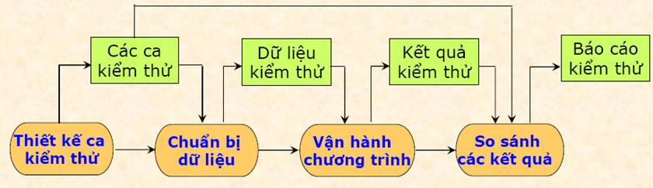
I. TỔNG QUAN VỀ KTPM
6. Tiến trình kiểm thử

Slide 14
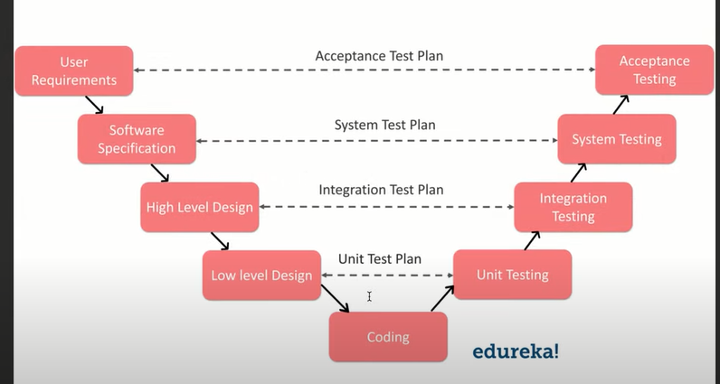
I. TỔNG QUAN VỀ KTPM
7. Mô hình chữ V trong kiểm thử phần mềm
Lấy yêu cầu KH
Đặc tả
Phân tích
Thiết kế chi tiết
Notes:
Requirement Analysis (Phân tích yêu cầu) sẽ có quá trình tương ứng là System Testing (Kiểm thử hệ thống) : Ở bước này chúng ta sẽ kiểm tra tổng quan toàn bộ hệ thống.
High Level Design (Thiết kế cấp cao) sẽ có quá trình tương ứng là Integration Testing (Kiểm thử tích hợp): Ở bước này chúng ta sẽ kiểm tra sự kết nối và tương hợp giữa các thành phần của phần mềm.
Low Level Design (Thiết kế cấp thấp) sẽ có quá trình tương ứng là Unit Testing (Kiểm thử đơn vị): Ở bước này chúng ta sẽ kiểm tra ở mức function (tính năng) của phần mềm
Coding không cần một quá trình kiểm thử tương ứng, thật ra là không cần thiết do ở bước này hầu như các công nghệ và nền tảng kỹ thuật đã hoàn toàn được kiểm tra trước đó bởi nhà sản xuất của mỗi hãng trước khi được sử dụng chính thức. Vì vậy chúng ta không phải kiểm tra lại ở bước này, thường sẽ do Dev đảm bảo.

Slide 15
I. TỔNG QUAN VỀ KTPM
8. Các loại hình kiểm thử
Có 4 loại hình kiểm thử
1
KT đơn vị (Unit testing)
2
KT tích hợp (Integration testing)
3
KT hệ thống (System testing)
4
KT chấp nhận (Aceptance testing)

Slide 16
I. TỔNG QUAN VỀ KTPM
9. Các phương pháp và chiến lược
Có 2 phương pháp phổ biến:
KT hộp trắng
(White box)
KT hộp đen
(Black box)

Slide 17
I. TỔNG QUAN VỀ KTPM
9. Các phương pháp và chiến lược (tiếp)
Các chiến lược kiểm thử:
Với mỗi loại kiểm thử thường được sử dụng các phương pháp và chiến lược thích hợp.
Một số chiến lược:
KT từ trên xuống/dưới lên (Tích hợp).
KT vụ nổ lớn (Bigbang-tích hợp).
KT hồi quy (Quá trình tích hợp).
KT luồn sợi (Hệ thời gian thực).
Notes:
Giải thích : Với mỗi loại kiểm thử thường được sử dụng các phương pháp và chiến lược thích hợp.

Slide 18
I. TỔNG QUAN VỀ KTPM
10. Ca kiểm thử
Mục tiêu thiết kế ca kiểm thử nhằm:
Tìm ra nhiều lỗi sai nhất.
Với nỗ lực và thời gian nhỏ nhất.
Trong các thập kỷ 80-90 đã nghiên cứu nhiều loại phương pháp thiết kế ca kiểm thử.
Một ca kiểm thử tốt phải cho một cơ chế:
Bảo đảm tính đầy đủ không sót phần nào.
Cung cấp khả năng thật sự phát hiện được lỗi trong PM.

Slide 19
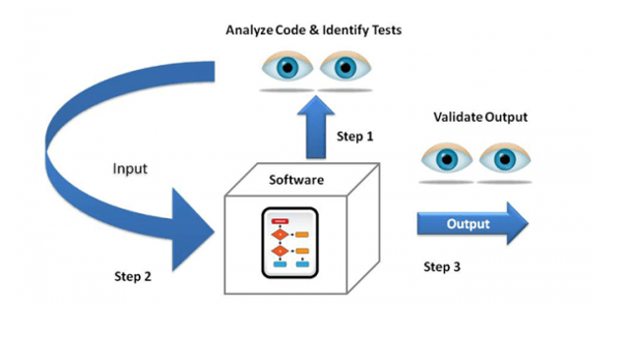
II. KIỂM THỬ HỘP TRẮNG
1. Khái niệm kiểm thử hộp trắng
Thực hiện trực tiếp trên mã nguồn.
Khám xét các chi tiết thủ tục, các con đường Logic, các trạng thái của chương trình.
Số con đường Logic là rất lớn

Slide 20
II. KIỂM THỬ HỘP TRẮNG
2. Đối tượng kiểm thử hộp trắng
Cách thức: Sử dụng chương trình điều khiển của thiết kế thủ tục để hình thành các ca kiểm thử.
$☞ Mọi lệnh được thực hiện$.
☞ 𝑀ọ𝑖 𝒍ệ𝒏𝒉 đượ𝑐 𝑡ℎự𝑐 ℎ𝑖ệ𝑛.
☞Mọi điều kiện được kiểm tra
☞Mọi chu trình được duyệt qua
☞Mọi cấu trúc dữ liệu được dùng
☞Mọi tiến trình được lần vết
Kiểm thử hộp trắng kiểm thử cái gì?

Slide 21
II. KIỂM THỬ HỘP TRẮNG
2. Đối tượng kiểm thử hộp trắng
Nói cách khác: Đối tượng chính của kiểm thử hộp trắng tập trung vào cấu trúc và lỗi bên trong chương trình.
Việc kiểm tra tập trung chủ yếu vào:
Cụ thể cấu trúc chương trình: câu lệnh, các nhánh, các loại đường dẫn chương trình.
Logic bên trong chương trình, cấu trúc dữ liệu.
Những hành động và trạng thái bên trong chương trình.

Slide 22
II. KIỂM THỬ HỘP TRẮNG
3. Yêu cầu kiểm thử hộp trắng
Yêu cầu đặt ra:
Mọi con đường độc lập trong một Modun cần được thực hiện ít nhất một lần.
Mọi ràng buộc Logic được thực hiện cả hai phía đúng ( true) và phía sai (false).
Tất cả vòng lặp ở biên của nó và cả các biên vận hành được thực hiện.
Mọi CTDL nội tại được dùng để đảm bảo tính hiệu lực của nó.

Slide 23
II. KIỂM THỬ HỘP TRẮNG
4. Lý do kiểm thử hộp trắng
Các sai Logic và giả thiết không đúng đắn tỷ lệ nghịch với xác suất để một con đường Logic được thi hành.
Thực tế: mọi con đường Logic đều có thể được thi hành trên 1 cơ sở nhất định.
Có những sai chính tả có thể là ngẫu nhiên trên đường ta không kiểm tra.
Vì sao cần tốn tiền cho KT hộp trắng?

Slide 24

II. KIỂM THỬ HỘP TRẮNG
5. Ưu - nhược điểm của kiểm thử hộp trắng
1.
Ưu điểm:
Khi sử dụng kiểm thử hộp trắng, kiểm thử viên có thể chắc chắn rằng:
+, mọi đường xuyên qua phần mềm cần kiểm thử đã được xác định và kiểm thử.
+ các trường hợp kiểm thử hộp trắng có thể được tự động hóa.
+ Kiểm tra kỹ lưỡng hơn vì tất cả các đường thi hành thường đều được kiểm tra.
+ Cho phép tìm kiếm các lỗi ẩn bên trong chương trình.

Slide 25
II. KIỂM THỬ HỘP TRẮNG
5. Ưu - nhược điểm của kiểm thử hộp trắng
2.
Nhược điểm:
Không đủ khả năng kiểm thử hết các đường thi hành vì số lượng quá nhiều
Không phát hiện được lỗi do sai dữ liệu
Không phát hiện ra chương trình sai do thiếu đường dẫn
Không thể đảm bảo rằng kiểm thử hộp trắng đã phân theo đặc tả
Kiểm thử viên cần có các kĩ năng về lập trình để hiểu và đánh giá được phần mềm.
1
2
3
4
5

Slide 26
II. KIỂM THỬ HỘP TRẮNG
6. Kỹ thuật đường cơ bản - đồ thị dòng
Được Tom McCabe đưa ra đầu tiên năm 1976
Đồ thị dòng gần giống đồ thị luồng điều khiển của chương trình
Nó nhận được từ đồ thị luồng điều khiển của chương trình bằng cách:
+ Gộp các lệnh tuần tự liên tiếp thành 1 nút
+ Thay lệnh rẽ nhánh và điểm kết thúc của các đường điều khiển bằng 1 nút vị từ

Slide 27
II. KIỂM THỬ HỘP TRẮNG
6. Kỹ thuật đường cơ bản - đồ thị dòng (tiếp)
Cấu trúc đồ thi dòng gồm:
mỗi nút (hình tròn) biểu thị một hay một số lệnh tuần tự, hoặc thay cho điểm hội tụ các đường điều khiển.
mỗi cạnh nối hai nút biểu diễn dòng điều khiển ( cung)
Kết quả: đồ thị dòng
Chia mặt phẳng thành nhiều miền. ( Miền là phần mặt phẳng giới hạn bởi các cung và nút )
Có nút vị từ biểu thị sự phân nhánh hoặc hội nhập của các cung.

Slide 28
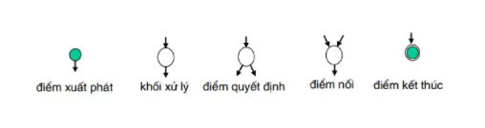
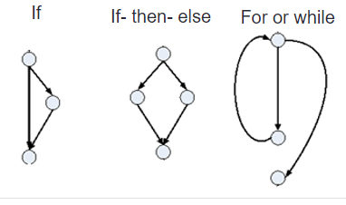
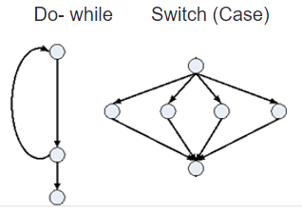
II. KIỂM THỬ HỘP TRẮNG
5. Kỹ thuật đường cơ bản - đồ thị dòng (tiếp)
● Các loại nút trong đồ thị dòng:
● Một số cấu trúc cơ bản của đồ thị dòng:

Slide 29
TỔNG KẾT
1
Nắm rõ các khái niệm, vai trò, mục tiêu, lợi ích của KTPM.
2
Tiến trình và các loại kiểm thử, phương pháp và các chiến lược kiểm thử.
3
Nắm rõ khái niệm, đối tượng, yêu cầu, lý do và kỹ thuật của KT hộp trắng.

Slide 30
CẢM ƠN THẦY VÀ CÁC BẠN ĐÃ CHÚ Ý LẮNG NGHE !

Slide 31
TỔNG HỢP VÀ TRẢ LỜI CÂU HỎI DIỄN ĐÀN
Nhóm 9

Slide 32
THỐNG KÊ DIỄN ĐÀN
Thời gian
Thời gian mở diễn đàn : 21h ngày 2/11/2021
Thời gian đóng diễn đàn: 22h ngày 4/11/2021
Tương tác
Tổng số bình luận: 144
Số lượt xem: 76
Câu hỏi
Số câu hỏi nhận được: 121 câu
Số nhận xét, góp ý: 50
Số câu trả lời được: 115 câu ( 95% )

Slide 33
Câu 1/7: Nghề kiểm thử có nhất thiết phải biết ngôn ngữ lập trình không? (Bùi Đình Huy – N12, Nguyễn Văn Hoạt – N5 )
Nghề kiểm thử không nhất thiết phải biết ngôn ngữ lập trình.
Nếu bạn không có kiến thức về code, thì bạn cần nắm vững kiến thức cơ bản về test, kĩ năng test, hỏi mọi người trong nhóm để hiểu về dự án mình đang làm. Lúc đó, bạn sẽ hiểu rõ những việc mình cần làm. Hãy học hỏi kinh nghiệm của những người đi trước, đôi khi họ sẽ chỉ cho bạn thêm nhiều case mà bạn không biết.
Ngoài ra, người kiểm thử phần mềm được chia thành hai loại là QA, Tester và SDET. + QA sẽ không cần các kiến thức về code
+ Còn SDET thì đòi hỏi kiên thức về code.
-> Chỉ khi tester đi sâu theo con đường Automatin Test mới yêu cầu có kiến thức về code.
Nguồn: https://laptrinhviet.edu.vn/tester-co-can-biet-lap-trinh/

Slide 34


Câu 2/7: Tiêu điểm chính của kiểm thử chấp nhận là gì?
(Lê Công Thành – N8)
Mục tiêu chính đằng sau kiểm thử chấp nhận là để kiểm tra xem sản phẩm phần mềm được phát triển có vượt qua các tiêu chuẩn chấp nhận được xác định trên cơ sở yêu cầu của người dùng và doanh nghiệp hay không, để tuyên bố rằng người dùng có thể chấp nhận hoặc không chấp nhận sử dụng sản phẩm đó.
Nguồn: https://anhtester.com/blog/acceptance-testing-kiem-thu-chap-nhan-b298.html...

Slide 35
Câu 3/7: Trình bày cụ thể 4 loại hình kiểm thử?
( Nguyễn Khắc Hiếu – N6, Phan Việt Bắc – N6, Trịnh Quang Long – N3, …)
Kiểm thử đơn vị (Unit Test) - Kiểm thử đơn vị là hoạt động kiểm thử nhỏ nhất. Kiểm thử thực hiện trên các hàm hay thành phần riêng lẻ. - Mục đích của việc thực hiện kiểm thử đơn vị là cô lập từng thành phần của chương trình và chứng minh các bộ phận riêng lẻ chính xác về các yêu cầu chức năng. Nguồn: https://www.guru99.com/unit-testing-guide.html | 2. Kiểm thử tích hợp ( Integration Test) - Một phần mềm được tạo ra sẽ bao gồm rất nhiều module trong đó, để chắc chắn rằng phần mềm hoạt động tốt thì chúng ta cần phải gom các module lại với nhau để kiểm tra sự giao tiếp giữa các module cũng như bản thân từng thành phần từng module. - Mục tiêu chính: phát hiện lỗi giao tiếp xảy ra giữa các Unit; tích hợp các Unit đơn lẻ thành các hệ thống nhỏ và cuối cùng là một hệ thống hoàn chỉnh để chuẩn bị cho bước kiểm thử hệ thống Nguồn: https://www.guru99.com/integration-testing.html

Slide 36
Câu 3/7 (Tiếp)
3. Kiểm thử hệ thống(System Test) Là kiểm thử 1 hệ thống đã được tích hợp hoàn chỉnh để xác minh rằng nó đáp ứng được yêu cầu kiểm thử hệ thống thuộc loại kiểm thử hộp đen. Kiểm thử hệ thống tập trung nhiều hơn vào các chức năng của hệ thống. Kiểm tra cả chức năng và giao diện, các hành vi của hệ thống 1 cách hoàn chỉnh, đáp ứng với yêu cầu. Nguồn: https://www.guru99.com/system-testing.html | 4. Kiểm thử chấp nhận(Acceptance Test) - Người dùng sẽ thực hiện kiểm tra phần mềm để xác nhận phần mềm có phù hợp với sự mong đợi của mình và thực hiện đúng như mong đợi hay không - Được thực hiện sau các bước kiểm thử trên. - Có 2 loại kiểm thử chấp nhận: + Kiểm thử Alpha, + Kiểm thử Beta Nguồn: https://www.guru99.com/user-acceptance-testing.html

Slide 37
Câu 4/7: Mối quan hệ giữa Lập trình viên với Kiểm thử viên ? Trong quá trình kiểm thử Tester có cần trao đổi hay làm việc với khách hàng không?
(Vi Văn Oanh – N1, Nguyễn Mạnh Hiếu – N6)
- Mối quan hệ giữa lập trình viên và kiểm thử viên: Quan hệ cộng tác - cùng nhau làm việc:
+ Sau khi lập trình viên code xong và bàn giao sản phẩm cho kiểm thử viên kiểm tra và bắt đầu thực hiện giai đoạn testing.
+ Nếu có lỗi phát sinh, người kiểm thử viên sẽ note lại, viết mô tả lỗi , tiến trình, báo cáo lỗi rõ ràng và tất cả những lỗi tester tìm được đều thuộc " hàng đợi".
+ Các lỗi này sẽ được rà soát lại bởi Test Lead, Dev Lead, PM.
+ Nếu đã đủ thông tin về lỗi thì sẽ xác nhận xem nó có thực sự là lỗi không?
+ Nếu có, lỗi này được phân công cho lập trình viên sửa lỗi. Còn không sẽ được trả lại cho tester và yêu cầu đóng lỗi.
Quá trình này diễn ra liên tục cho đến khi hoàn tất kiểm thử.
( Các bạn có thể tham khảo thêm Ở quy trình xử lý lỗi: https://www.slideshare.net/TIenLe39/kiem-thu-phan-mem )

Slide 38
Câu 4/7 (Tiếp)
- Mối quan hệ giữa Tester và khách hàng:
Trong quá trình kiểm thử tester có thể trao đổi hoặc làm việc với khách hàng thông qua BA –(Business Analyst ) - người đóng vai trò là cầu nối giữa khách hàng và nhóm phát triển.
Tester hoạt động như một người kiểm tra cuối cùng trước khi đưa ra các thay đổi phần mềm cho khách hàng của bạn. Họ có thể đóng trò là người dùng cuối để thử nghiệm sản phẩm, đặt mình vào vị trí của KH trong quá trình kiểm thử.
Tester cũng là người đảm bảo rằng PM phù hợp với những yêu cầu của KH, tuân theo dặc tả ban đầu của KH.
Khách hàng cũng có thể tham gia vào quá trình kiểm để sản phẩm được tối ưu nhất.
Nguồn: https://www.bacs.vn/vi/blog/nghe-nghiep/vai-tro-cua-ba-coder-tester-trong-quy-trinh-lap-trinh-phat-trien-phan-mem-14109.html

Slide 39
Câu 5/7: Tại sao phương pháp kiểm thử hộp trắng lại mất nhiều chi phí?
(Lê Đắc Hải – N5)
Kiểm thử hộp trắng tốn nhiều chi phí vì:
Kiểm thử hộp trắng kỹ lưỡng hơn nên rất tốn kém về thời gian và chi phí để tiến hành.
Mặc dù các unit test (kiểm tra đơn vị) làm giảm bớt phần nào điều này, nhưng cần phải đầu tư ban đầu để viết các unit test (kiểm tra đơn vị). Ngoài ra, phương pháp kiểm thử này có thể mở rộng quy mô xấu với các ứng dụng lớn. Hầu như không thể kiểm tra mọi nhánh mã.
So với kiểm thử hộp đen, kiểm thử hộp trắng đòi hỏi người kiểm thử có kỹ năng và kiến thức lập trình. Điều này làm tăng chi phí và có thể có nghĩa là các nhà phát triển bị loại khỏi việc phát triển các tính năng mới. -> Tất cả các chi phí này phải được xem xét khi tiến hành thử nghiệm hộp trắng.
Nguồn: https://www.seguetech.com/white-box-testing-pros-cons/?fbclid=IwAR1nyxgRb_aKO6j31DjdQ-7r_blAK1R-7mXZrhwqRawcJFvMFbZrc-7sej4

Slide 40
Câu 6/7: Khi nào kiểm thử kết thúc? Phần mềm còn lỗi hay không khi thực hiện hết các ca kiểm thử? (Doãn Đạt – N4 ; Hoàng Kim Lợi – N1)
Kiểm thử kết thúc khi:
Ứng dụng phần mềm được đảm bảo đã hoàn thành thỏa đáng, đáp ứng yêu cầu khách hàng.
Tất cả các BUG (lỗi) mà người kiểm thử nỗ lực tìm thấy đã được giải quyết.
100% các BUG nghiêm trọng mức 1,2 (high, medium) đã được sửa xong.
Kế hoạch bàn giao sản phẩm đã sẵn sàng.
Các tài liệu liên quan đến ứng dụng phần mềm làm ra đã hoàn thành và luôn được cập nhật.
Phần mềm còn lỗi hay không khi thực hiện hết các ca kiểm thử?
Theo mình thì sau khi thực hiện hết các ca kiểm thì thì ko thể khẳng định rằng phần mềm hoàn toàn hết sạch lỗi vì bất cứ phần mềm nào cũng sẽ có những lỗi rất nhỏ và còn những lỗi tiềm ẩn ở trong phần mềm có thể xảy ra bất cứ lúc nào
Nguồn: http://nganhcongnghethongtin.edu.vn/kien-thuc-ky-nang/khi-nao-ket-thuc-viec-kiem-thu-phan-mem...

Slide 41
Câu 7/7: Trong một dự án phần mềm, khi nào Tester tham gia vào quá trình kiểm thử? (Vương Công Thuật – N7 )
Tùy thuộc vào từng phương pháp phát triển phần mềm, việc kiểm thử có thể được thực hiện bất cứ lúc nào trong quá trình phát triển phần mềm.
Ví dụ:
- Trong mô hình thác nước: kiểm thử khi quá trình phát triển mã nguồn kết thúc.
- Trong mô hình lặp lại (Agile): Dự án sẽ được thực hiện trong các phân đoạn lặp đi lặp lại. Trong mỗi phân đoạn này, người kiểm thử luôn tham gia vào dự án.
- Trong mô hình chữ V: ta có một quá trình kiểm thử chạy song song cho mỗi bước của quá trình phát triển.

Slide 42
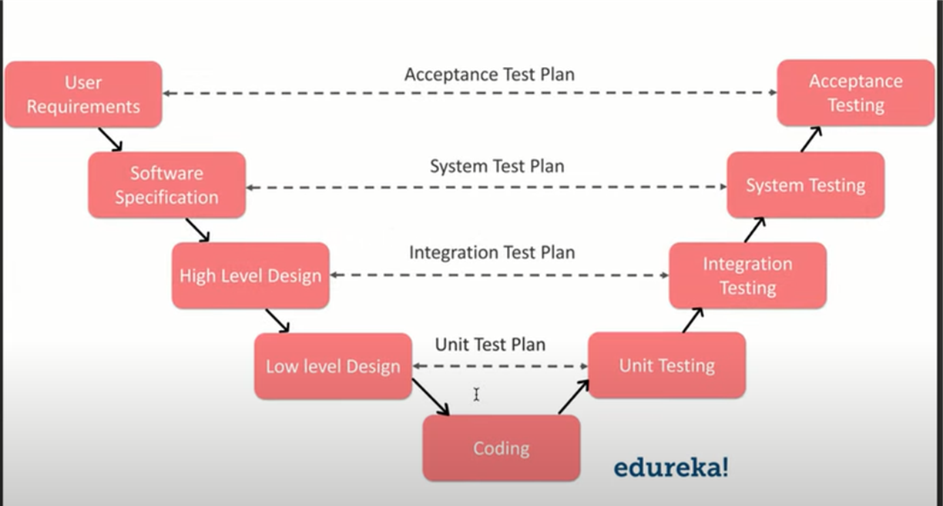
Câu 7/7 (Tiếp)
Bên trái chữ V là quá trình phát triển phần mềm và bên phải là kiểm thử. Tại mỗi một mức trong tiến trình phát triển thì có một pha kiểm thử tương ứng;
User Requirements⬄ Acceptance Testing
Requirement Analysis ⬄ System Testing
High Level Design ⬄Integration Testing
Low Level Design ⬄ Unit Testing
Coding không cần một quá trình kiểm thử tương ứng, thường sẽ do Dev đảm bảo.
Nguồn: https:// testerviet.com.vn/kiem-thu-phan-mem-bat-dau-khi-nao/

